Slide 1
Hello Bootstrap

Slide 2
Hello BootStrap

Slide 3
網頁框架
軟體框架（software framework）：通常指的是為了實現某個業界標準或完成特定基本任務的軟體組件規範，也指為了實現某個軟體組件規範時，也指為了實現某個軟體組件規範時，提供規範所要求之基礎功能的軟體產品，簡單說就是幫助你完成任務的一些工具及規範。(維基百科)
以蓋房子為例，蓋房子需要先把柱子做出來，而這些柱子你可以用雙手一點一點地堆積，但當房子越蓋越大的時候，每根柱子要要求到一模一樣一點都不差，在難度上是很高的，最簡單的方法，就是建立模板，將水泥直接灌到模板當中，這樣就可以做出一模一樣的柱子，不管你要多少個柱子都可以一模一樣，而這個模板，也就是所謂的框架，應用在網頁上，就稱為網頁框架。
框架的重要性
加速開發的速度
保持網頁樣式的一致性
加速團隊開發的速度，減少摸索訓練的時間
參考資料來源：什麼是網頁框架(Web Framework)

Slide 4
網頁框架
常見的網頁框架
前端版面設計
Bootstrap
Material Design Lite
Foundation
前端SPA(Single Page Application)
React
Vue
Angular
SSR (Server Side Rendering)
Next.js
Nuxt.js
Angular Universal
參考資料來源：什麼是網頁框架(Web Framework)

Slide 5
Bootstrap 起手式
Bootstrap是一組用於網站和網路應用程式開發的開源前端（所謂「前端」，指的是展現給終端使用者的介面。與之對應的「後端」是在伺服器上面執行的程式碼）框架，包括HTML、CSS及JavaScript的框架，提供字體排印、表單、按鈕、導航及其他各種元件及Javascript擴充套件，旨在使動態網頁和Web應用的開發更加容易。(Wiki)
Bootstrap框架來自於Twitter，基於HTML、CSS及JavaScript建置的框架
Bootstrap與最新版的Google Chrome、Firefox、Internet Explorer、Opera和Safari瀏覽器相容
Bootstrap是開源軟體，可以從GitHub上面找到。開發者被鼓勵參與專案，並且對專案做出自己的貢獻。
Bootstrap4開始已經不支援IE9、IE8以及ios6以下的之支援，讓網頁設計更有彈性
透過強大的行動優先 flexbox 網格來建立符合各種尺寸的網頁排版，包含十二欄系統、五個預設的顯示層級、Sass 變數和 mixins、以及很多預定義的 class。

Slide 6
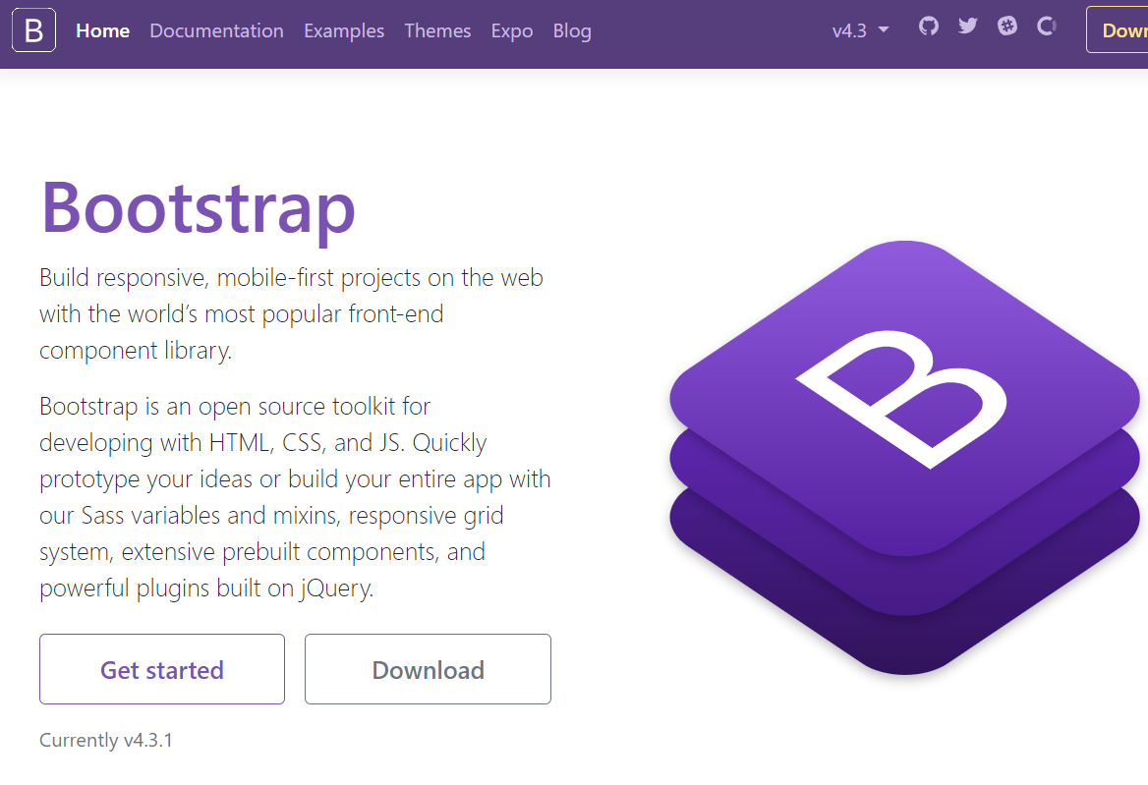
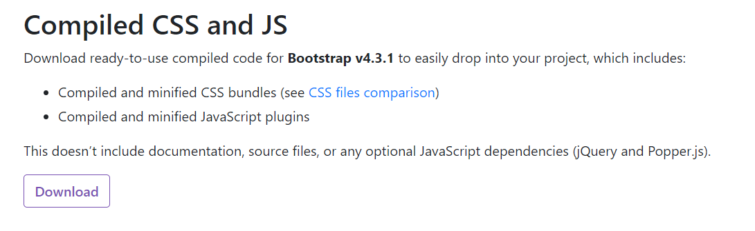
Bootstrap 起手式
Bootstrap的官訪網站：https://getbootstrap.com/
請到官方網站下載最新版本的Bootstarp套件(請下載 Compiled CSS and JS的版本)
請將下載後的套件解壓縮後，放在隨身碟，日後會用到

Slide 7
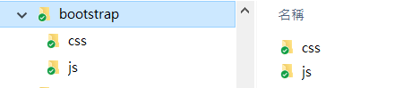
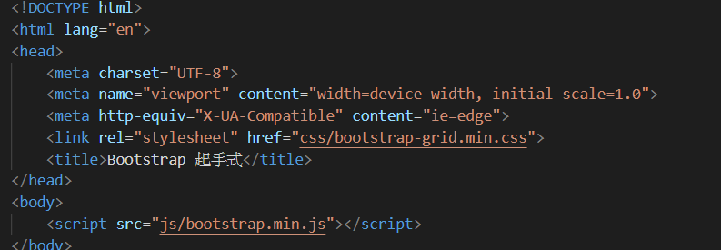
Bootstrap 起手式
建立一個資料夾，將bootstrap壓縮檔中的資料夾放到該資料夾下
建立Html檔，透過Link以及匯入JS的方式，就可將Bootstrap所提供的CSS引入網頁中使用
Bootstrap/index.html

Slide 8
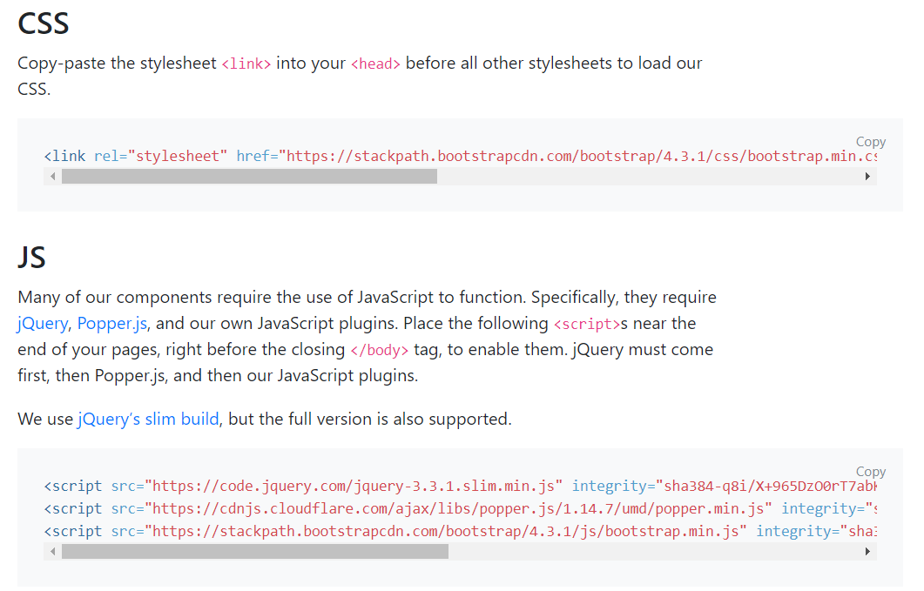
Bootstrap 起手式
另外Bootstrap也提供CDN的方式(透過網址連結Bootstrap的服務)
Bootstrap/index.html

Slide 9
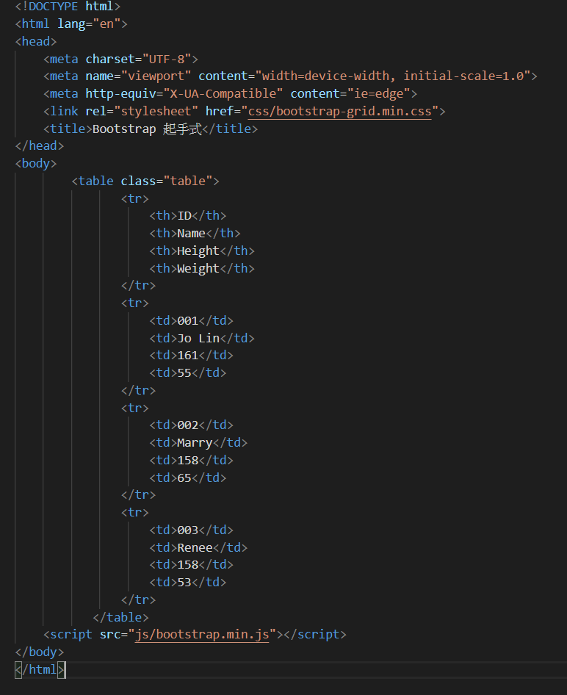
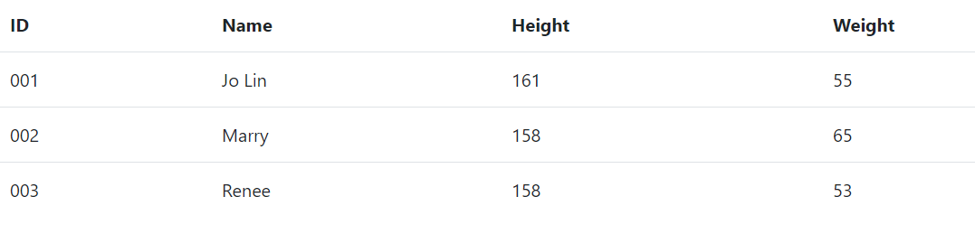
Bootstrap起手式
匯入後，我們就可以套用Bootstap所提供的樣式表開始編輯網頁
Bootstrap/index.html

Slide 10
Bootstrap 起手式
Bootstrap網站設計的建議流程
使用網格系統進行網頁布局
使用Typography(文字排版)與Components(元件)等類別來建置內容
利用Utilities(輔助類別) 與Components(元件)本身所提供的調整樣式來美化或整體內容
自行撰寫CSS樣式來補足Bootstrap無法達成的效果

Slide 11
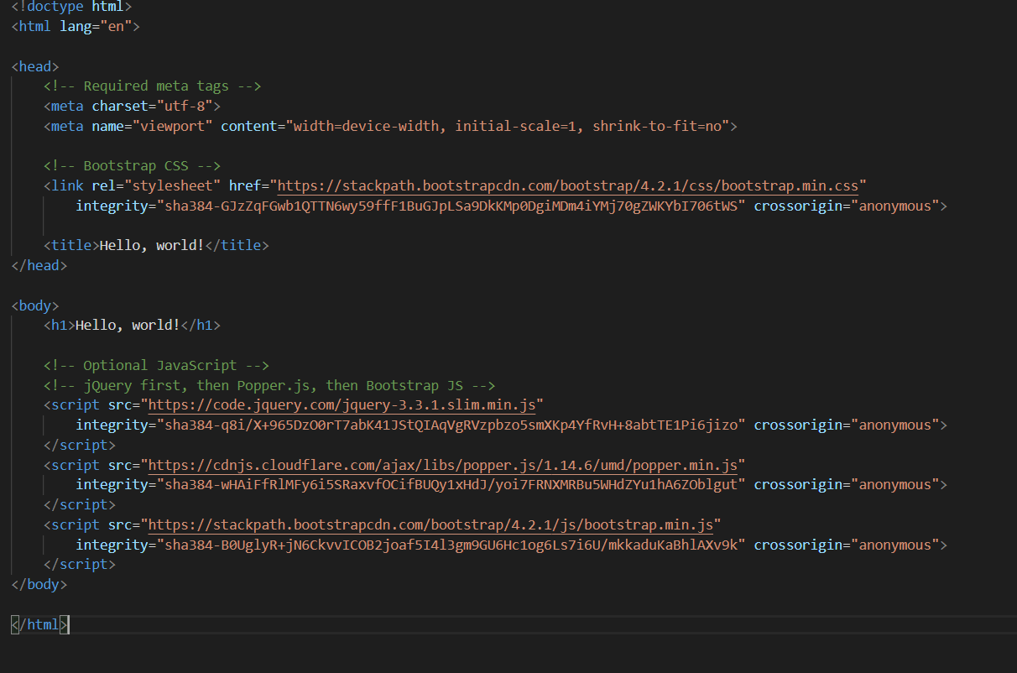
第一個Hello world程式
這是一個簡單的Hello world程式
其中包含幾個重要的元素
Viewport：宣告網頁為 RWD的網頁
Link：載入Bootstrap相關的元件(以CDN)的方式載入
在最下方有三個script的標籤，主要是載入JS/Jquery相關的元件，寫在html的最後面，以加速網頁的載入速度。(這部分必要時才需要載入，若沒使用，可先不載入)

Slide 12
Bootstrap –網格系統(Grid System)

Slide 13
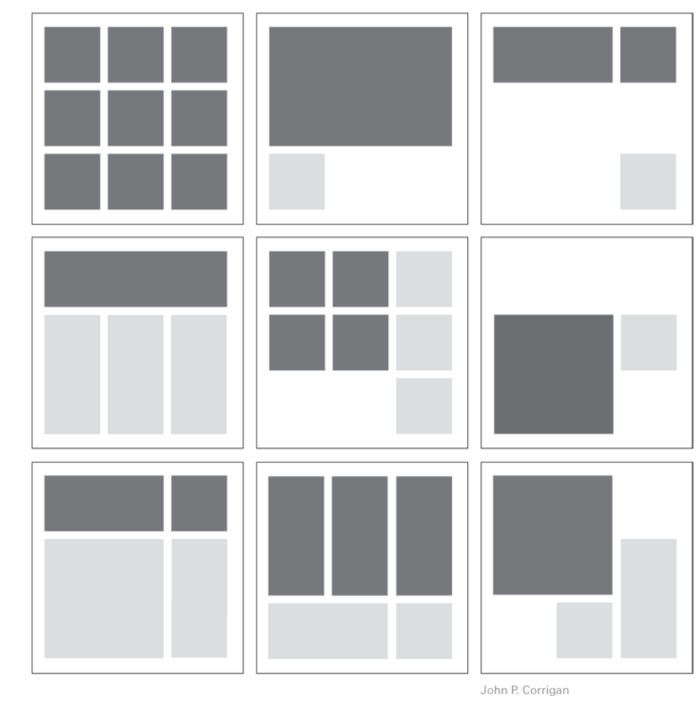
網格系統(Grid System)
是一種設計方法，顧名思意就是將版面切割來進行內容的安排
參考來源：Harnessing the Power of the Grid in your Designs

Slide 14
網格系統(Grid System)
Bootstrap 預設的網格系統，最多為12欄(將網頁的寬度分為12等分)
請思考一下，若我要將整個網頁分成3欄，我應該要套用哪個設定?
.col-md-1 | .col-md-1 | .col-md-1 | .col-md-1 | .col-md-1 | .col-md-1 | .col-md-1 | .col-md-1 | .col-md-1 | .col-md-1 | .col-md-1 | .col-md-1
.col-md-8 |  |  |  |  |  |  |  | .col-md-4
.col-md-4 |  |  |  | .col-md-4 |  |  |  | .col-md-4
.col-md-6 |  |  |  |  |  | .col-md-6

Slide 15
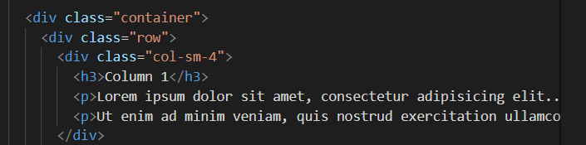
網格系統(Grid System)
網格系統是透過column(欄)和raw(列)，來建立內容
Bootstrap的網格系統，使用就有如堆積木，須遵守它的規範，才能完成網頁的布局

Slide 16
網格系統(Grid System)的使用規則
採用固定寬度時則使用.container類別(class)，若要滿版則採用.container-fluid類別
class的結構依序為：.container(固定寬度) 或 .container-fluid(滿版) -> .row -> Column。
「.container」或「.container-fluid」讓版面有適當的對齊方式(alignment)和間格(padding)。
使用水平方向的「.row」來群組Column， row的類別，必須放在已經定義寬度的容器(例如:div)當中
網頁內容放在Column之內，且Column一定緊接在「.row」之下，是為Immediate Children。
Column為最小單位的格，且有間格將彼此格開，並由「.row」使用負的margin值校正因Column而多出來的左右padding。
<div class=“container”>
<div class=“row”> 網頁內容 </div>
<div class=“row”> 網頁內容 </div>

Slide 17
Grid排版的規則
使用Grid Class會影響到大於/等於設定分段點的Device，例如：使用「.col-md-*」不僅會影響到Desktop，若沒有設定「.col-lg-*」，還會影響到Large Desktop。
在沒有設置欄位數的時候，也能自動以相同寬度進行佈局，例如使用四個.col-sm類別，但是沒有給予欄位數，頁面也會自動將寬度設定為25%
每個row所允許最大的column為12，若超過12 則額外的column會自動換到新的一行
每個Column之間都會有間隙，可透過.not-gutters類別，來移除內距的屬性
網格的級別共分為 極小、小(sm)、中(md)、大(lg)、極大(xl) 例如：套用.col-md-*類別進行設定的時候，這不僅會影響中等螢幕載具的樣式，也會影響到大螢幕的樣式

Slide 18
網格的斷點(Breakpoint)
 | 小型手機 (Extra) <576px | 手機 (small) ≥576px | 平板 (Medium) ≥768px | 小型電腦螢幕 (Large) ≥992px | 大型電腦螢幕 (Extra Large) ≥1200px
最大容器寬度 | 0-575px | 576-767 px | 768 – 991px | 992-1199px | 1200 px以上
內別名稱 | .col- | .col-sm- | .col-md- | .col-lg- | .col-xl-
列數 | 12
間隙 | 30px (每一列左右均有15px)
最大列寬 | 自動 |  | 60px | 78px | 95px
可朝狀結構

Slide 19
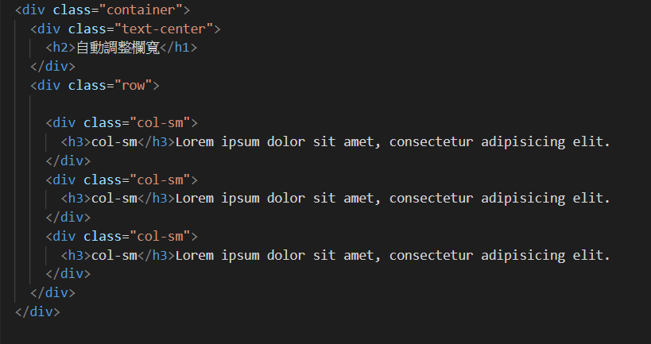
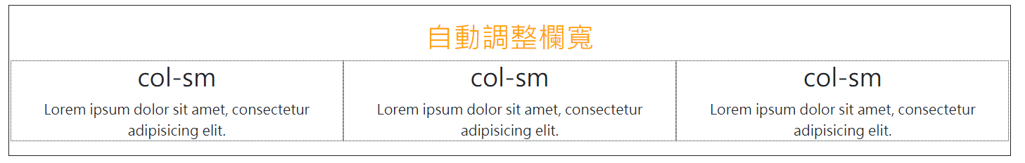
Bootstrap的自動佈局
Bootstrap4提供了數種自動佈局的方式，來調整欄寬，讓佈局能更有彈性
自動平均分配欄寬 ( .col-層級 ，例如：div class=“col-sm”)
Bootstrap4使用了CSS Flexbox的技術，重新定義版面配置，因此不需要輸入數字的狀況下，依舊可以進行排版
系統可根據定義欄位的數量來進行自動排版
Bootstrap\sample_BS_Grid_Demo.html

Slide 20
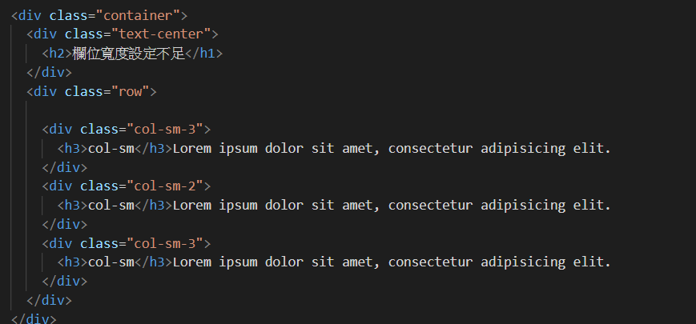
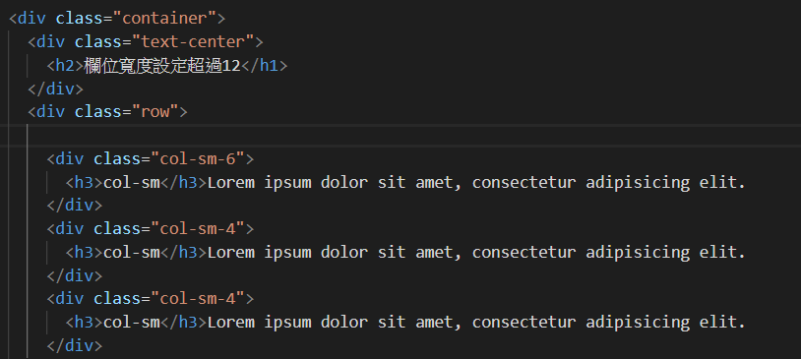
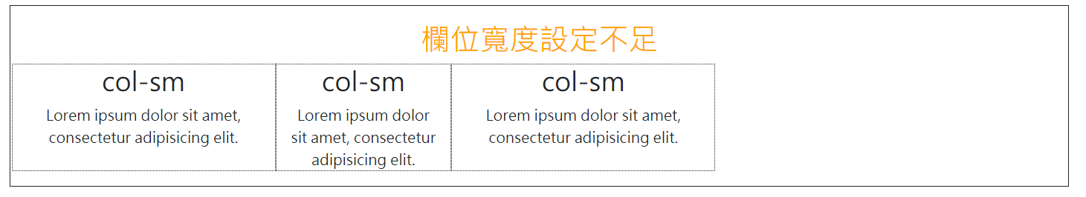
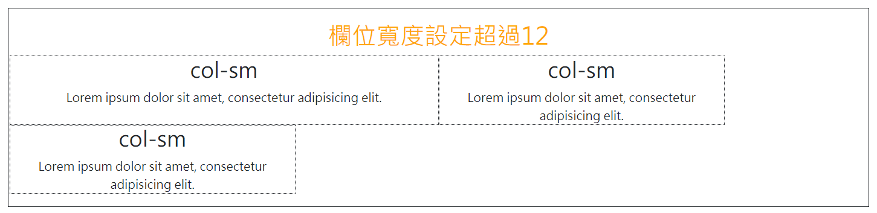
Bootstrap的自動佈局
若設計的時候，採用強制分配的方式，當所有欄為寬度單位加起來未達12時，剩下的空間會以空白顯示
若超過12則會自動換行
Bootstrap\sample_BS_Grid_Demo.html

Slide 21
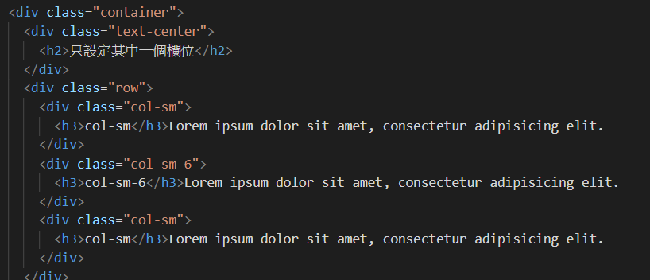
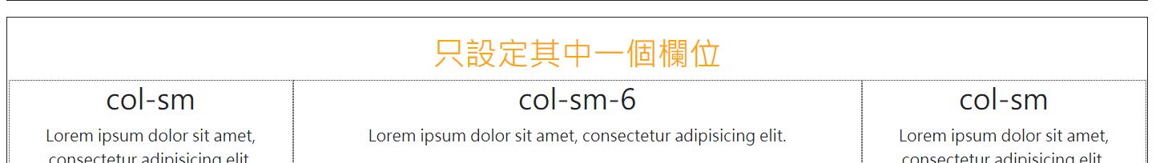
Bootstrap的自動佈局
只設置其中一個欄寬( .col-層級-寬度 ，例如：div class=“col-sm-6”)
在一個以上的欄位設計當中，可針對其中某一個進行特定的欄位設定，此時，系統會扣除已定義的欄位，另外定義其他剩餘欄位的寬度
在這個例子當中，中間的欄位已經被定義 6個單位的寬度，左右兩個欄位的寬度，會用剩下的寬度進行均分，因此左右兩側的寬度單位也就是3
Bootstrap\sample_BS_Grid_Demo.html

Slide 22
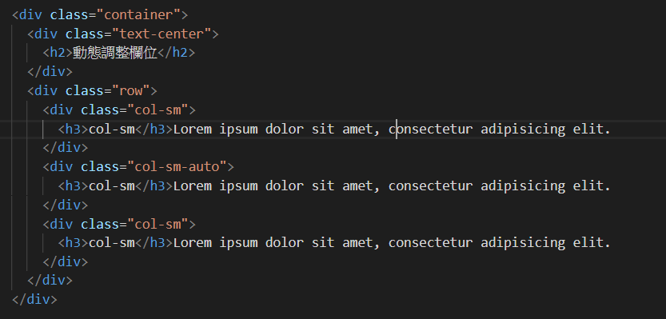
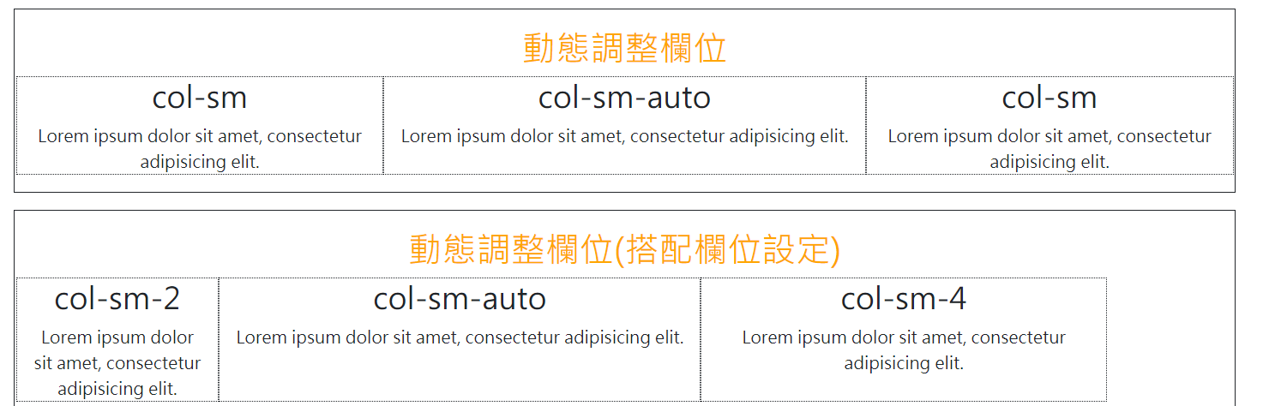
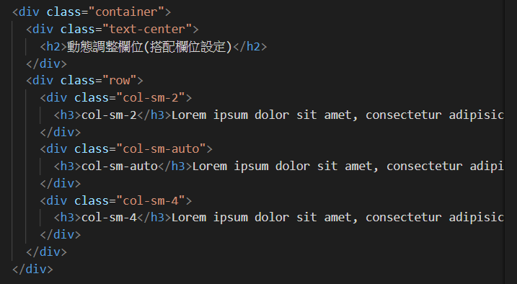
Bootstrap的自動佈局
動態調整欄寬( .col-層級-auto ，例如：div class=“col-sm-auto”)
可針對欄為文字的寬度，來進行動態調整欄寬
除此之外搭配使用指定欄位的方式，可做出更多的欄位排列變化
Bootstrap\sample_BS_Grid_Demo.html

Slide 23
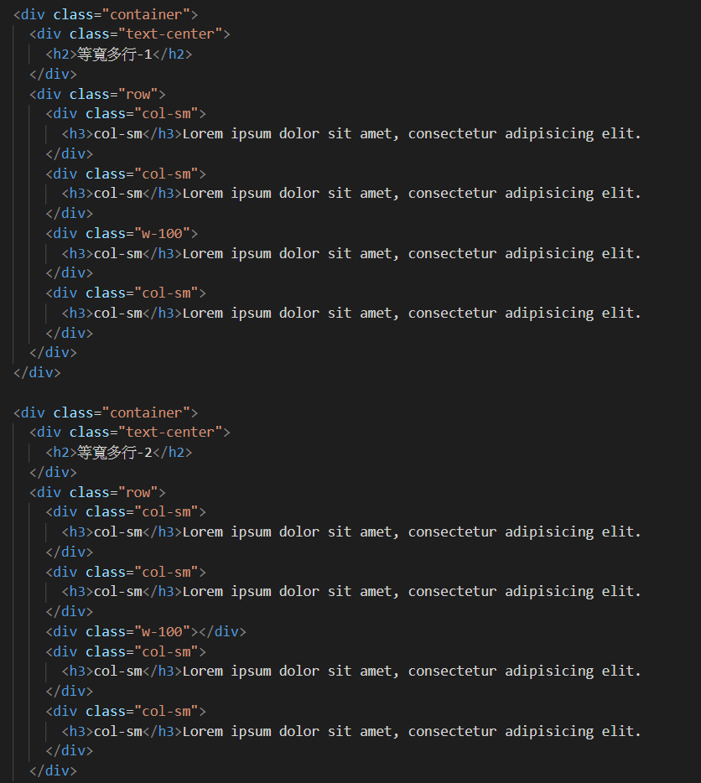
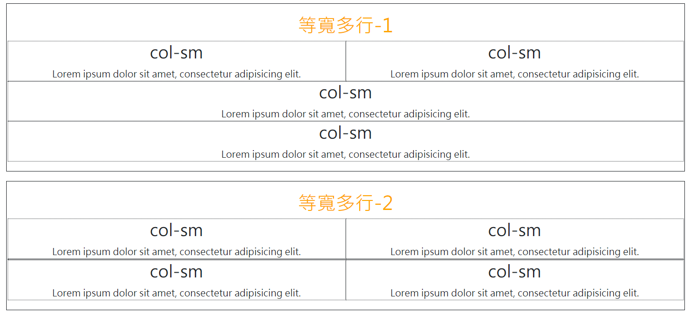
Bootstrap的自動佈局
等寬多行( .w-100，例如：div class=“w-100”)
當我們在網頁排版中，希望在某一行之後可以產生新的一行，在換行之前的欄位加入即可
Bootstrap\sample_BS_Grid_Demo.html

Slide 24
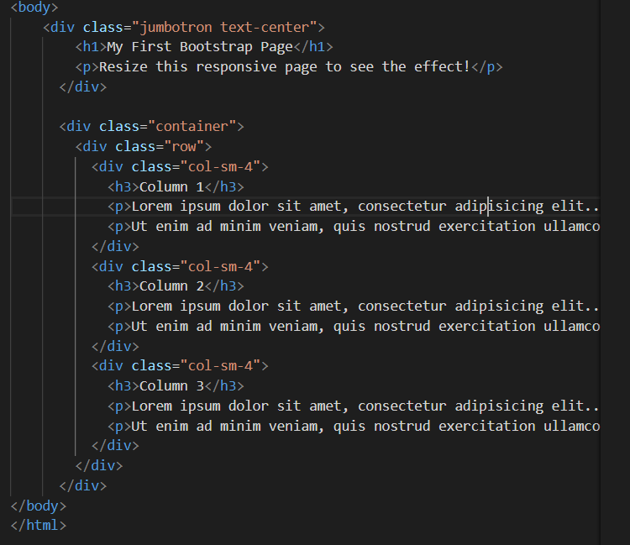
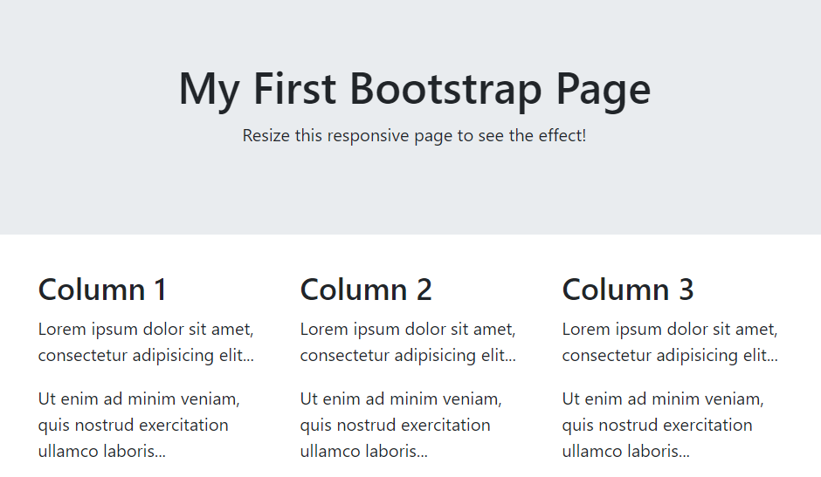
網格系統(Grid System)
以下的範例程式，是將整個網頁分成三欄
以整個網頁範圍來說，因為整個為12個欄位，若我們要分成3欄，那我們每個 column就是4欄，所以我們採用 .col-sm-4
請問若我們要平均分成四欄，請問我們可以怎麼做呢?
Bootstrap\sample_BS_Grid_col3.html

Slide 25
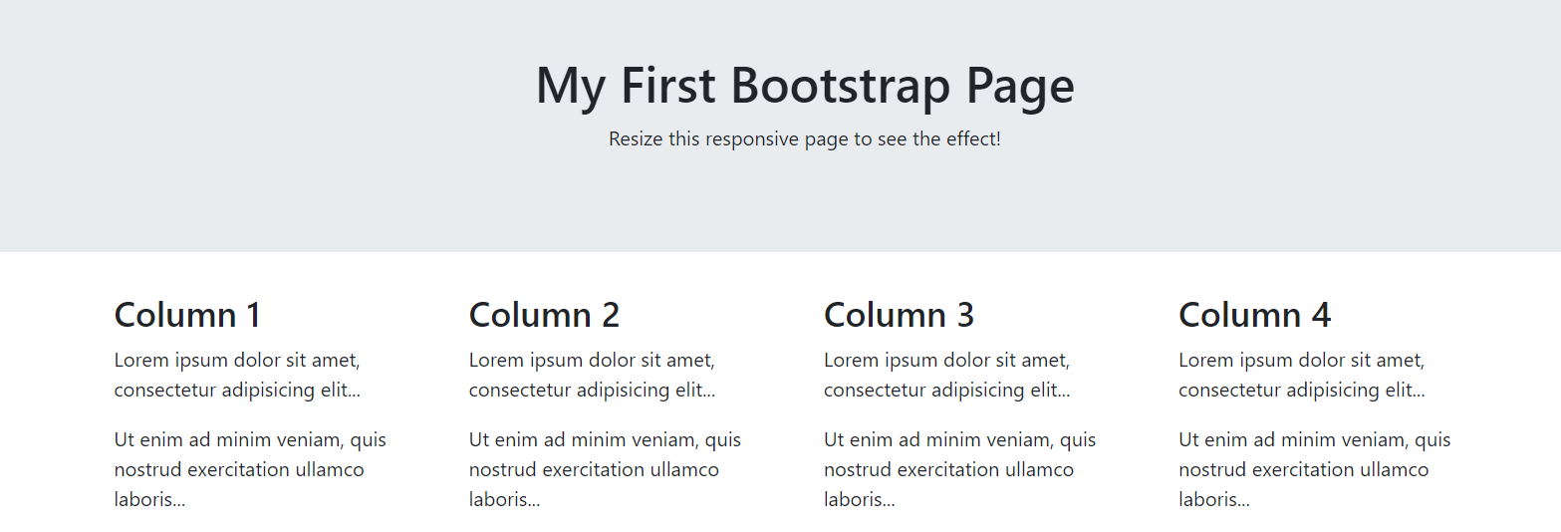
網格系統(Grid System)
請問若我們要平均分成四欄，請問我們可以怎麼做呢?
Bootstrapsample_BS_Grid_.html

Slide 26
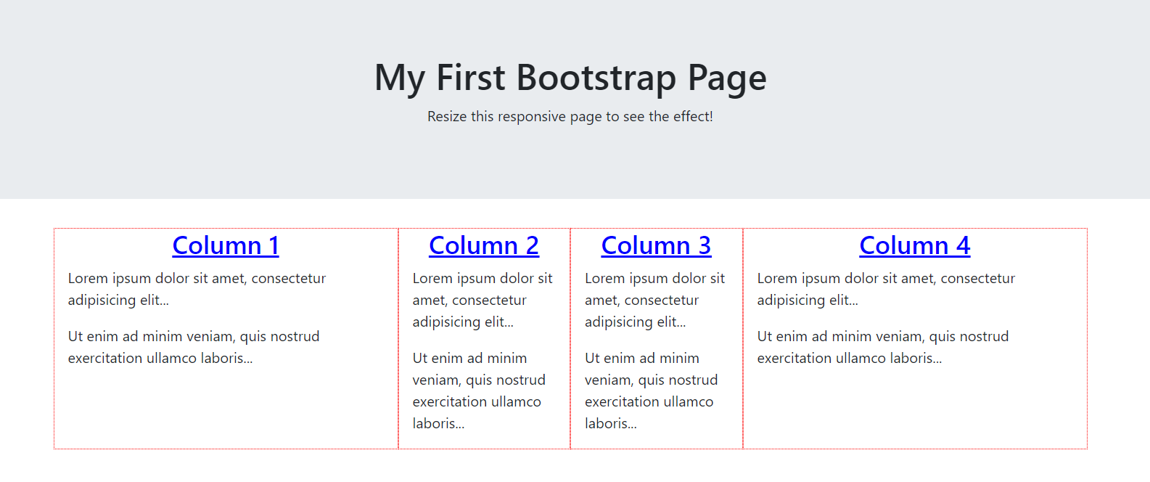
練習 套用Bootstrap
請參考上面這個範例，將網頁修改成如圖所示
請注意下方四欄並非平均分配，最左邊擊最右邊的各占四個欄位
請利用先前學過的CSS語法，將文字及邊框修改成指定樣式，並設定內邊界為15px
HW_BS_Grid.html

Slide 27
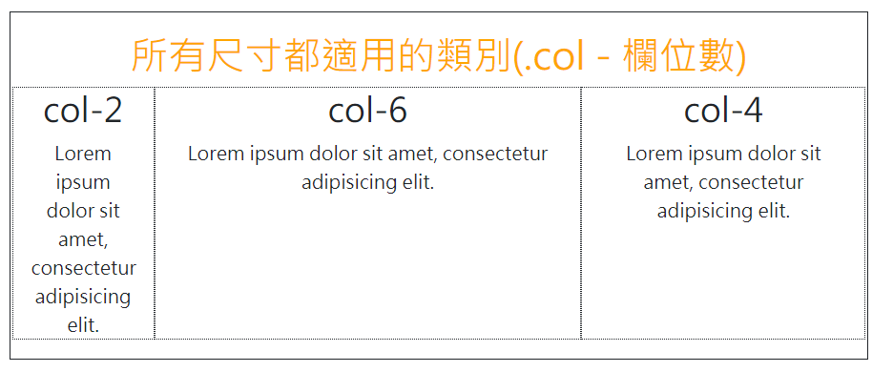
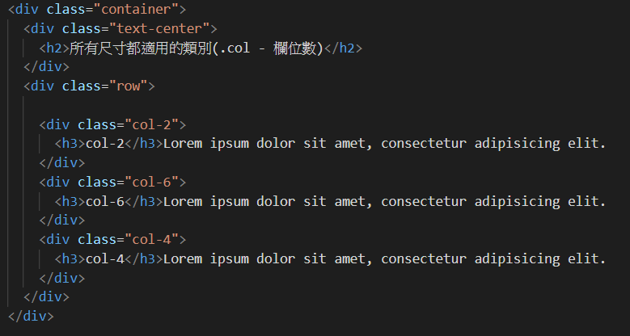
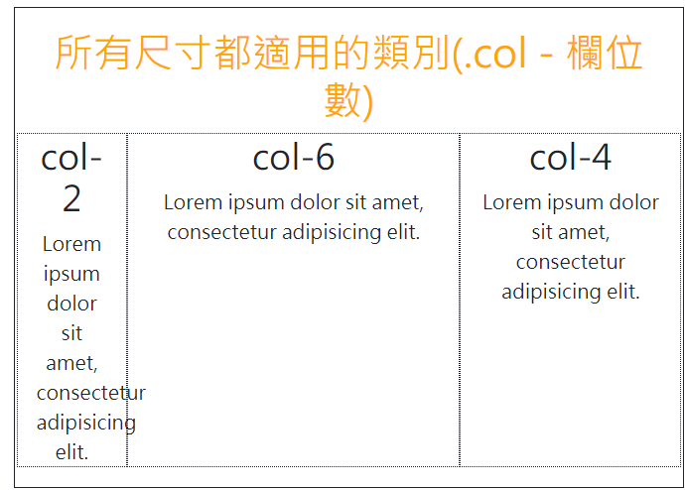
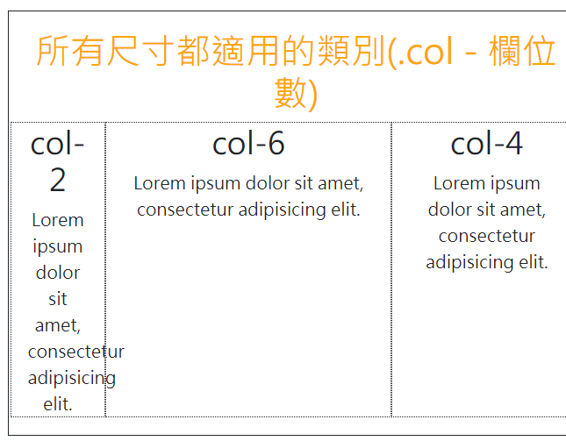
顯示層級(responsive tiers)類別的使用
Bootstrap提供了五個層級別來輔助不同載具上的排版，而每個層級都有他可顯示的範圍上限，這個上限就稱為斷點(breakpoint)
所有尺寸都適用的層級( .col-欄位數 例如：<div class=“col-4”>
可在支援的五個層級當中，都顯示相同的網格設定
縮小窗格後
視窗過度縮小
Tips：要預覽這些效果，可透過拖拉視窗，或是開發者工具當中的模擬設備的功能，進行切換
Bootstrap\sample_BS_Grid_tiers.html

Slide 28
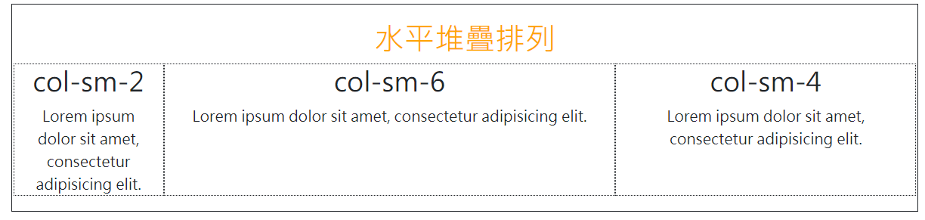
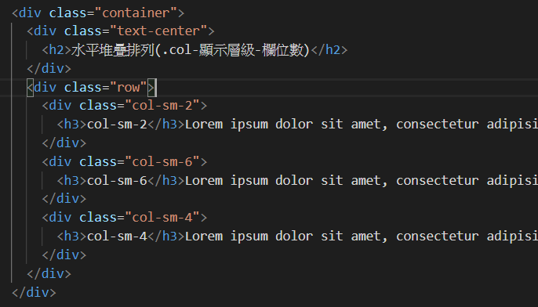
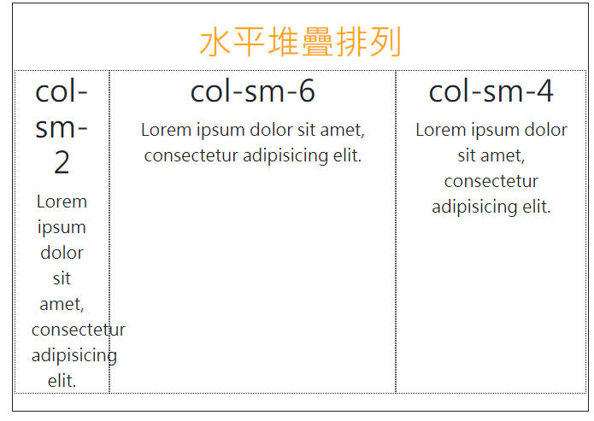
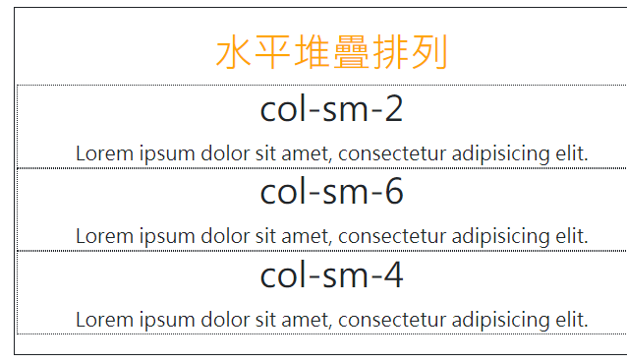
顯示層級(responsive tiers)類別的使用
水平堆疊：
不同的顯示層級有一定的範圍值，當載具的寬度，符合該斷點的範圍值，則網格能根據設定進行水平排列
當載距小於顯示層級的範圍時，就會改成堆疊的方式呈現
縮小窗格後
視窗過度縮小
Bootstrap\sample_BS_Grid_tiers.html

Slide 29
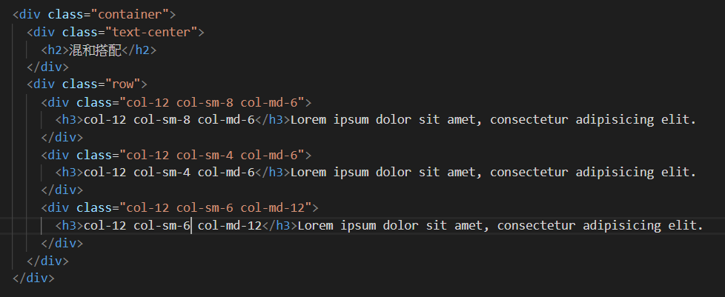
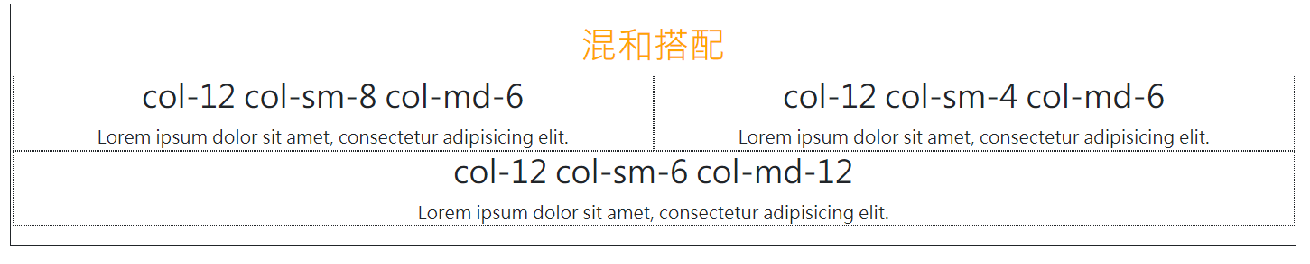
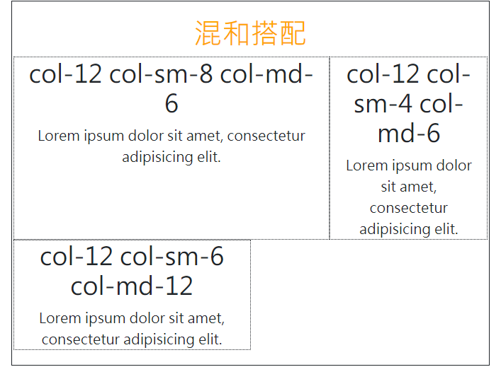
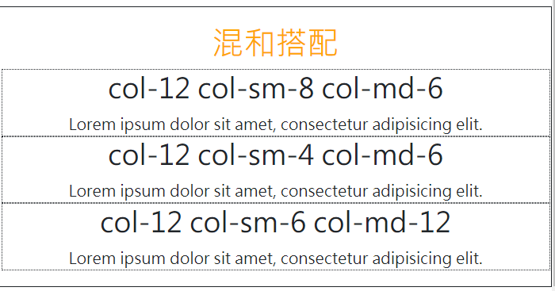
顯示層級(responsive tiers)類別的使用
混合顯示層級
在RWD的網頁當中，網頁必須配合不同載具的寬度，而有不同的排版結果，因此為了讓網頁的布局，在不同寬度載具上能正常顯示，因此在設計時，可在同一個網格當中，搭配不同的顯示層級進行混和搭配，讓網頁在不同載具上，可正常顯示
md
sm
視窗過度縮小
Bootstrap\sample_BT_Grid_tiers.html

Slide 30
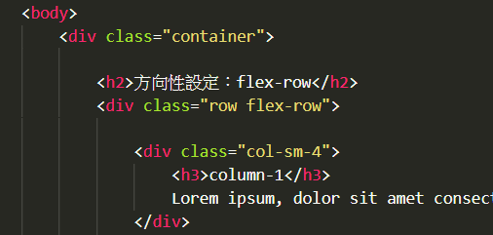
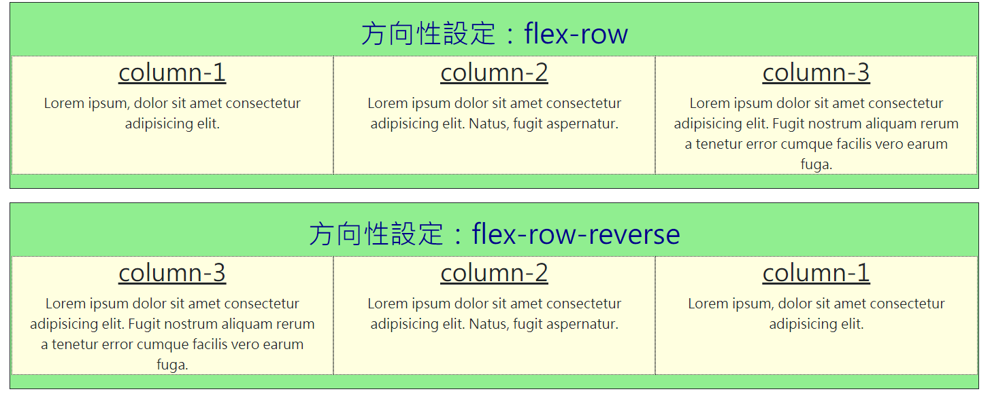
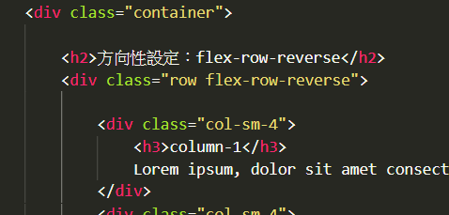
方向性(flex-direction)
透過.flex-{breakpoint}-屬性值 可設定元素的顯示方向性

Slide 31
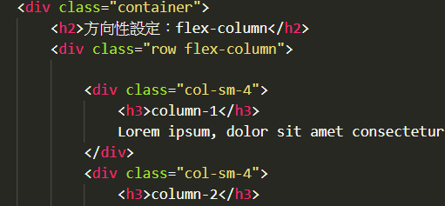
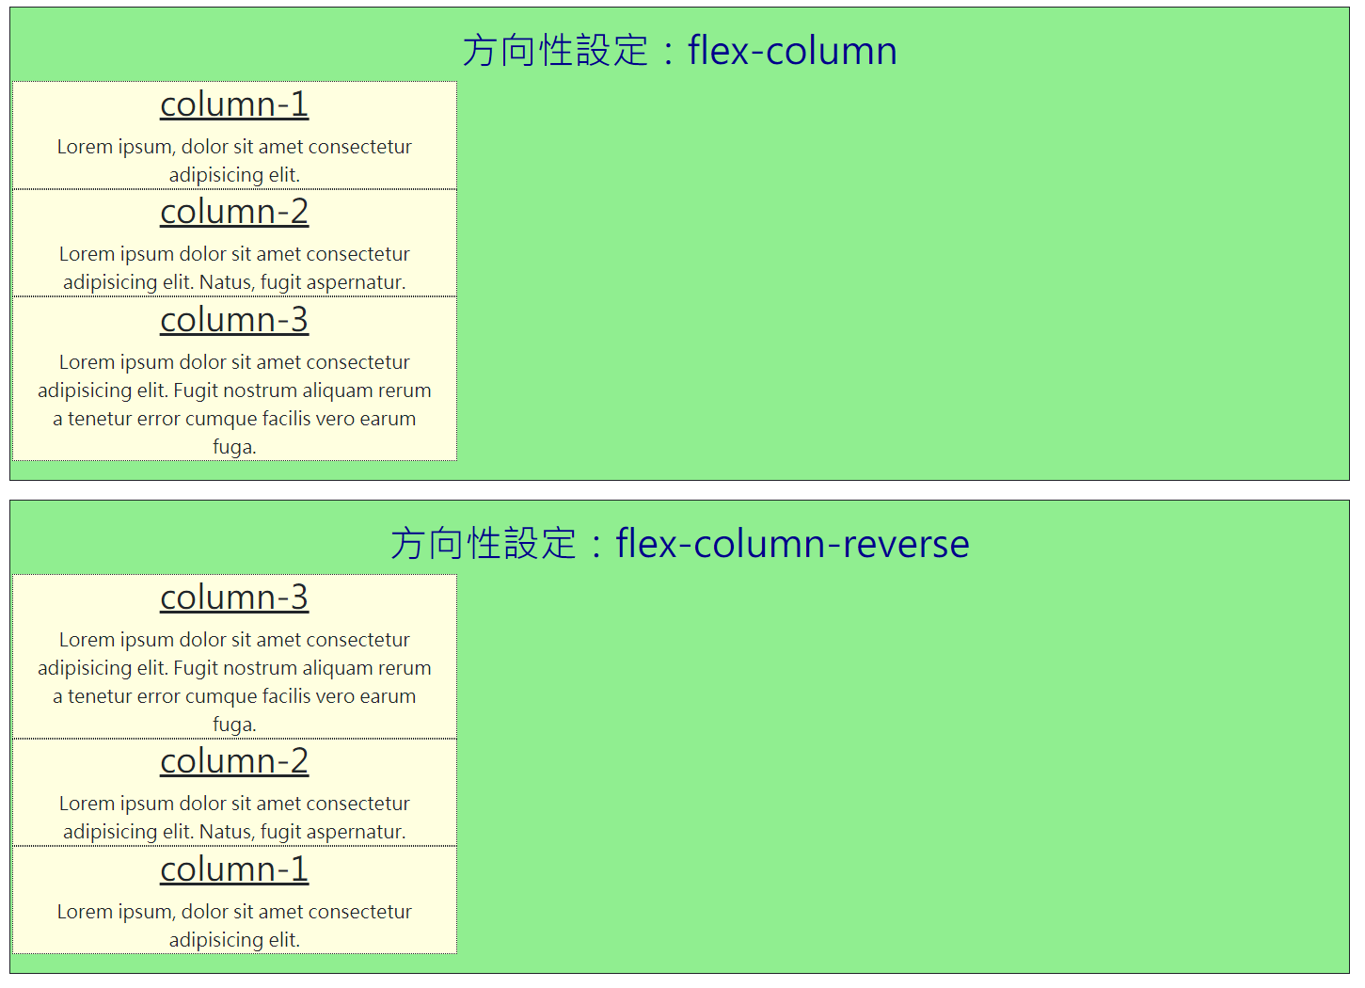
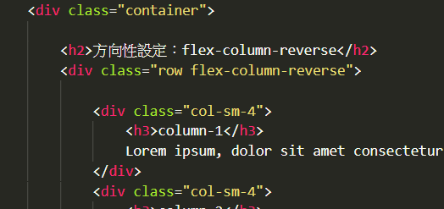
方向性(flex-direction)

Slide 32
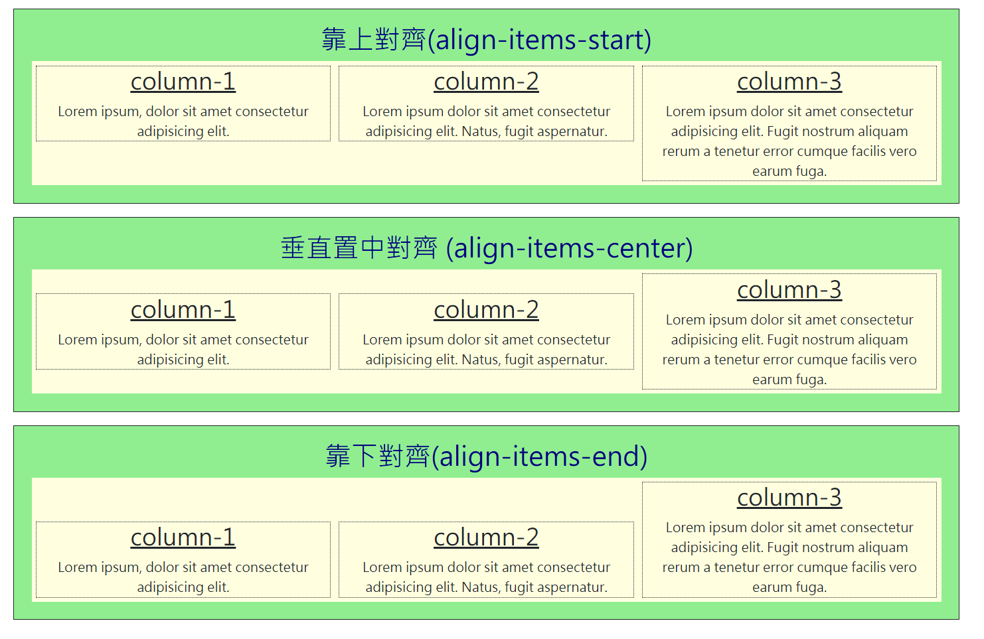
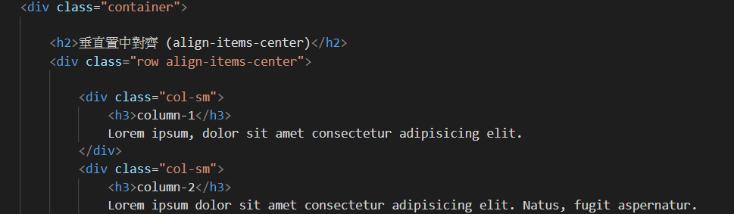
對齊-垂直對齊(align-items-*)
Bootstrap採用Flexbox技術，在內容對齊處理上較為容易
垂直對齊
利用Flexbox特性針對列與欄進行置頂、置中獲置底的對其
在row後面加入align-items-對齊方式 的類別
center:垂直置中
start:靠上對齊
End:靠下對齊
請注意這個效果要在三個欄位高度不同的時候，比較容易出現，若高度相同，則不容易看出效果
Bootstrap\sample_BS_Grid_align_row.html

Slide 33
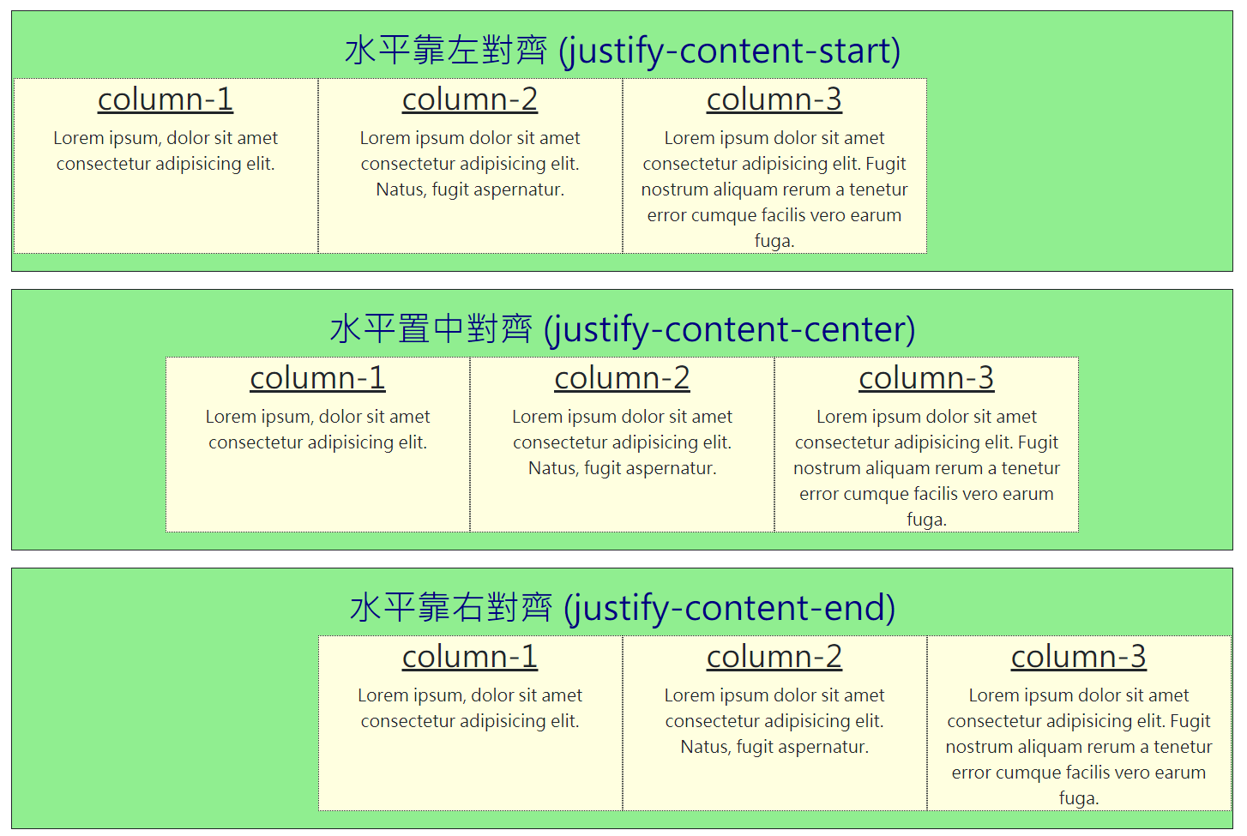
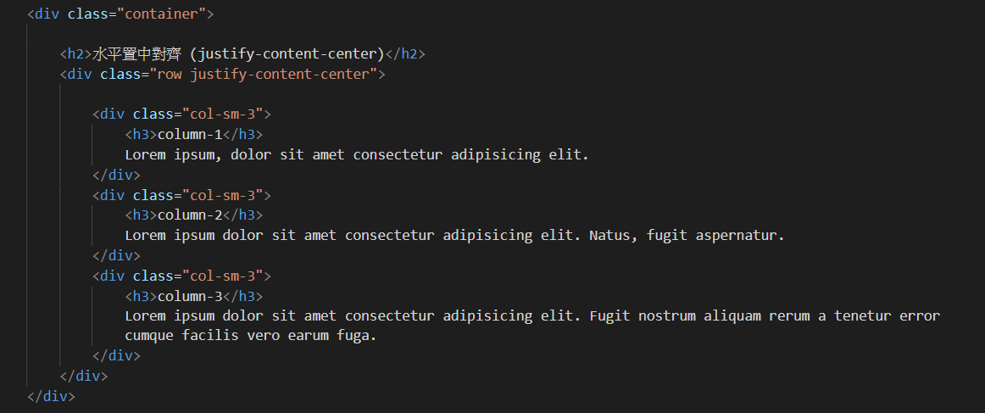
對齊-水平對齊(justify- content-*)
在row的後面加入justify- content-對齊方式 類別，就可針對row當中的column進行水平對齊的設定
當元素內容分割並非自動排列或分割內容加總的時候，比較看得出效果，若套用自動排列，則無法看出效果
center:置中對齊
start：靠左對齊
end:靠右對齊
around:分散式對齊(包含邊界)
between：分散式對齊(不包含邊界)
Bootstrap\sample_BS_Grid_column.html

Slide 34
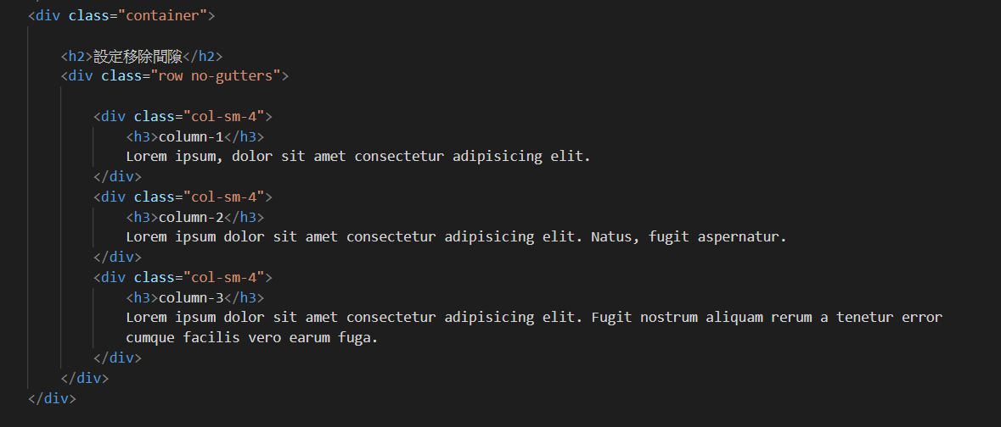

移除間隙(no-gutter)
在bootstrap當中，在元素當中都有預設的padding作為元素間的間隙(gutter)
在網頁設計時，有時必須將這些間隙移除，因此在BS4當中，新增屬性 no – gutters 類別，用來移除元素當中的間隙
Bootstrap\sample_BS_Grid_nogutters.html

Slide 35


Column的偏移設定(offset-n)
在BS框架中，若我們在排版時，需要將元素進行位移，此時則採用offset-n(n是個整數)，
Bootstrap\sample_BS_Grid_offset.html

Slide 36


巢狀套用
在BS框架中，支援巢狀式框架，在Column當中，可以在建立 row
每個row相同的也有12個單位的column
Q：各位同學，請看一下這段程式碼，請問這段程式碼，在電腦和手機上看的時候，是否會呈現不同的排版效果呢?
Bootstrap\sample_BS_Grid_Nested.html

Slide 37


改變欄位排序(order-n)
BS提供了簡易的類別order-n，讓設計者可透過類別設定，輕易修改欄位的排序方式
n可以是1-12的數字，數字越大，排越後面
Q：各位同學，請看一下這段程式碼，請問這段程式碼，在電腦、手機以及平板上看的時候，是否會呈現不同的排序效果呢?
Bootstrap\sample_BS_Grid_sort.html

Slide 38
間隔設定(Spacing)
在css當中，若我們要設定元素的距離我們會透過 margin 以及paddin來設定
而在BS當中分別透過 {Properies}-{sides}-{斷點}-{Size} 來進行設定
屬性(properties)
m:margin p:padding
邊(Side)
t:margin(padding)-top b:margin(padding)-bottom l:margin(padding)-left r:margin(padding)-right x:設定*-left 和 *right y:設定*-top 和 *bottom 空白：則同時設定四邊
斷點(breakpoint)
None(xs)：寬度 < 576px sm：≥576px md : ≥768px lg：≥992px xl：≥1200px
尺寸(size)
0: 1rem*0 1: 1rem*0.25 2: 1rem*0.5 3: 1rem 4: 1rem*1.5 5: 1rem*3
Tips：BS4 當中，1rem=16px

Slide 39




間隔設定(Spacing)

Slide 40
Display 顯示設定
CSS設計當中，相當重要的屬性
每個標籤都有一個 display值，不同的標籤預設值也不同
以往都是透過CSS的display標籤，來設定屬性值，但是在BS4當中，已將這些屬性變更為通用類別，可直接在HTML當中使用
.d-斷點-屬性
屬性 | 說明
none | 不顯示，且不會保留內容在原本的空間
block | 區塊元素，每個區塊都是新的一行
inline | 行內元素(不換行，並且以並排的方式排列)
inline-block | 同時具有inline and block的特性
table | 以表格的概念顯示
table-cell | 以表格的儲存格顯示(類似 <th> <td>)
flex | 跟block類似，會強迫換行，但具備更多彈性版面的設定
Inline-flex | 與inline-block類似。
斷點的寬度
none：寬度 < 576px
sm：≥576px
md : ≥768px
lg：≥992px
xl：≥1200px

Slide 41
Display 顯示設定
在設計網頁時，為了讓不同載具能有良好的顯示，因此必須設定在不同尺寸下，某些元素必須被隱藏或顯示
類別名稱 | 說明
.d-none | 所有螢幕皆隱藏
.d-none .d-sm-block | 只在xs的螢幕下隱藏 (小於576px)
.d-sm-none .d-md-block | 只在sm的螢幕下隱藏
.d-md-none .d-lg-block | 只在md的螢幕下隱藏
.d-lg-none .d-xl-block | 只在lg的螢幕下隱藏
.d-xl-none | 只在xl的螢幕下隱藏
類別名稱 | 說明
.d-block .d-sm-none | 只在xs的螢幕顯示
.d-none .d-sm-block .d-md-none | 只在sm的螢幕顯示
.d-none .d-md-block .d-lg-none | 只在md的螢幕顯示
.d-none .d-lg-block .d-xl-none | 只在lg的螢幕顯示
.d-none .d-xl-block | 只在xl的螢幕顯示
Tips：除了Display外另外visibility/invisible類別也可以達成相同的作用
Bootstrap\sample_BS_Format_Display.html

Slide 42
練習 Bootstrap 排版
請利用Lorem的功能，建立內文
套用Bootstrap的框架完成結果畫面
請額外建立一個mystyle.css ，分別訂一個段落的背景顏色及內文對齊方式
頁面最上端的標題，請用填滿畫面的方式顯示，內文則用一般框架即可不須填滿
每段內容的上下分別設定一個單位的距離
在ipad 以及電腦螢幕上，請讓個段落可以依照原有的順序顯示，但是在iphone上，請將顯示的順序進行反向
在iphone上請顯示column1 ~ column-4的項目，齊於不顯示
請套用開發者工具切換預覽頁面結果

Slide 43



練習 Bootstrap 排版(結果畫面)
Iphone X 顯示的畫面
電腦 / ipad(橫向) 顯示的畫面
ipad(直向) 顯示的畫面

